Slide 1
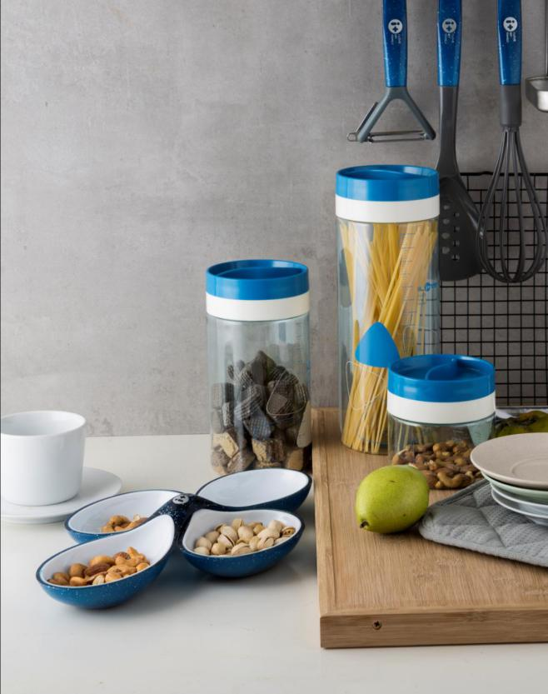


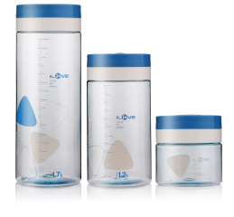
可以深蓝入境
也可以繁星熠熠
海洋系列的色彩，总是带着无限的抚慰力量
尤其在斯堪的纳维亚风格的空间里，点点星光闪烁，
颜色的质感和层次更加得到放大的表现
LF-G052
尚蓝 旋盖储物罐三件套
市场参考价：108.00
批发价： 38.00
规格：大1.7L 中1.2L 小500mL
材质：AS+ABS
装箱明细：10pcs/箱
功能简介：
·AS材质，通透性高，抗冲击能力强。
·密封性强，可有效防潮防虫。
·旋转盖设计，倒取方便。
·容量款式多样，满足不同储物需求。

